Slide 1

计算机基础培训系列
C语言程序设计
AIR

Slide 2
目 录
第一章 计算机基础
计算机初代机
计算机编程语言发展
计算机的组成
计算机性能指标
数与数制

Slide 3
目 录
第一章 计算机基础
8086/8088处理器结构
8086/8088指令系统

Slide 4
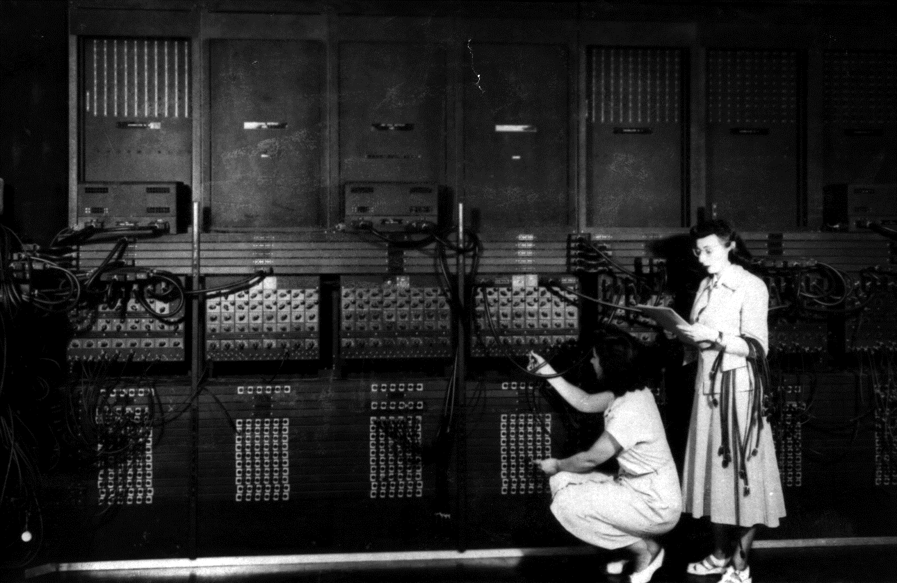
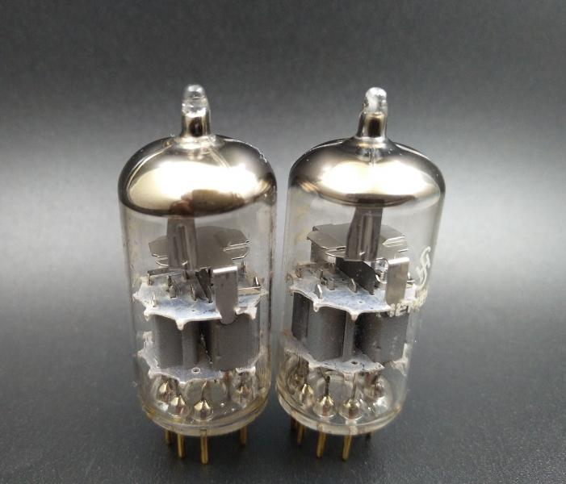
第一章 计算机基础
一、电子计算机初代机
世界第一台电子计算机 ENIAC，1946年正式上线。由美国政府和宾夕法尼亚大学合适开发，使用了18,000个电子管，70,000个电阻，占地170m²，重30吨，耗电160KW。
运算速度加法5000次/秒，乘法300次/秒。

Slide 5
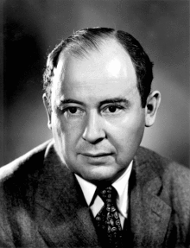
第一章 计算机基础
一、电子计算机初代机
1949年，由冯·诺依曼主导出的全新架构的电子计算机EDVAC交付，于1951年正式运行。
冯·诺依曼主要奠定了两个重要的设计思想：
明确了计算机由五个部分组成：运算器、控制器、存储器、输入设备、输出设备。
根据电子元件具有双稳态的特点，确定在计算机采用二进制数制。
冯·诺依曼（1903-1957）美籍匈牙利

Slide 6
第一章 计算机基础
二、计算机编程语言发展
1. 机器语言
交由计算机执行的由0和1组成的指令序列，称为机器语言。机器语言可以被计算机直接执行。
2. 汇编语言
由于机器语言难于阅读、修改、出错，所以将二进制指令用一系列简单的英文字母、符号和数字和语法规则来代替，然后用专门的程序将其翻译成机器语言。这种符号和规则组成的语言体系称为汇编语言。 翻译汇编语言的过程叫编译，翻译程序称为编译器。
1. 高级语言
用接近人类自然语言和数学语言的符号和语法组成语言体系称为高级语言。它既能被人们记忆和理解，又不依赖于硬件环境。如：Fortran、C/C++、Basic、Pascal等，共几十种。

Slide 7
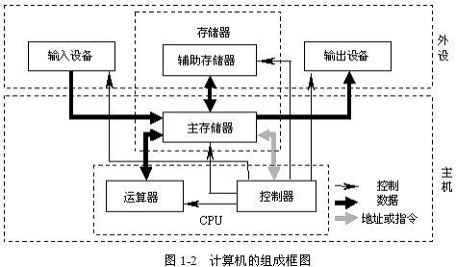
第一章 计算机基础
三、计算机的组成
计算机由 硬件系统 和 软件系统 组成。
1. 硬件系统
硬件系统由 控制器、运算器、存储器、输入设备和输出设备五部分组成。控制器和运算器合称为处理器，在现代计算机中，称为中央处理器或微处理器（CPU）。
这种结构计算机系统称为冯·诺依曼机型。其工作原理可概述为“存储程序，程序控制”。

Slide 8
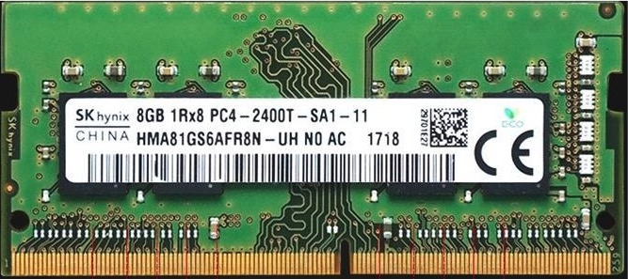
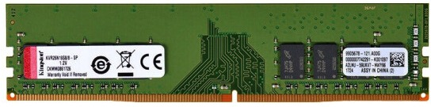
第一章 计算机基础
三、计算机的组成
( 1 ) 中央处理器（CPU）
中央处理器由控制器、运算器组成。
控制器：控制和协调计算机各个部件正常有序的运行。
运算器：又称算术逻辑部件（ALU），执行加法和逻辑运算。其核心部件是加法器，还有若干个寄存器来存放即将要使用的数据。
( 2 ) 存储器
存储器用于存放程序、原始数据和运行结果的设备，是存储程序控制的基础。
存储器分为内存储器和外存储器两类。内存储器速度快，用于存放正在运行的程序和数据，但制造成本高、容量小。外存储器容量大、制造成本低，但速度慢，用于存放暂时用不到的程序和数据。

Slide 9
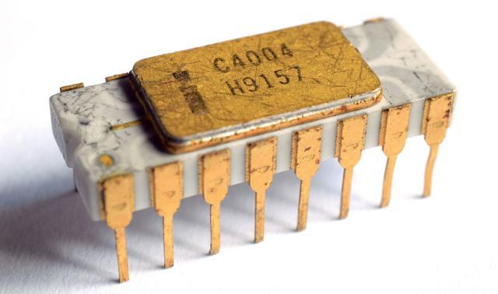
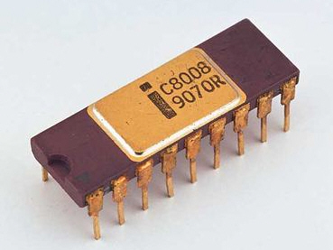
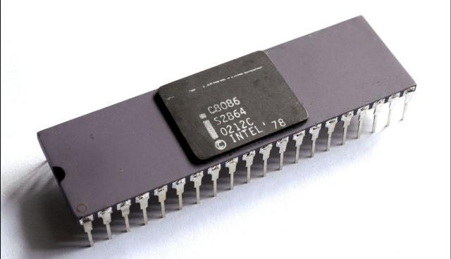
第一章 计算机基础
CPU | 4004
年份 | 1971
工艺 | 10微米
主频 | 740kHz
位宽 | 4，12位地址线
Intel 历代经典CPU
长相
CPU | 8008
年份 | 1972
工艺 | 10微米
主频 | 0.5-0.8MHz
位宽 | 8，14地址线
CPU | 8086
年份 | 1978
工艺 | 3微米
晶体管数量 | 29000
主频 | 4.77MHz
位宽 | 16

Slide 10
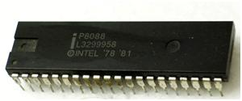
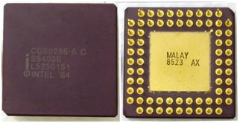
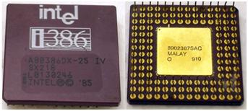
第一章 计算机基础
CPU | 8088
年份 | 1979
工艺 | 3微米
主频 | 4.77MHz
位宽 | 16/8, 20位地址线
Intel 历代经典CPU
长相
CPU | 286
年份 | 1982
工艺 | 1.5微米
主频 | 4-25MHz
位宽 | 16，24地址线
CPU | 386
年份 | 1985
工艺 | 1微米
主频 | 16-40MHz
位宽 | 32，32地址线

Slide 11
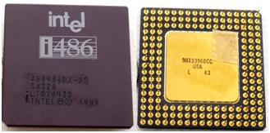
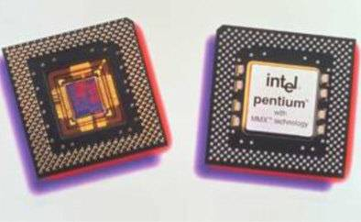
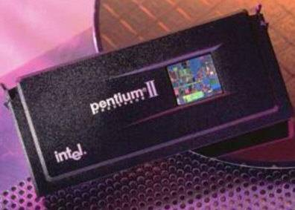
第一章 计算机基础
CPU | 486
年份 | 1989
工艺 | 0.8微米
主频 | 16-100MHz
位宽 | 32, 32位地址线
Intel 历代经典CPU
长相
CPU | 奔腾（586）
年份 | 1992
工艺 | 微米
主频 | 60/66MHz
位宽 | 32，32地址线
CPU | 奔腾 II
年份 | 1997
工艺 | 350-250微米
主频 | 233 - 450MHz
位宽 | 32，32地址线

Slide 12
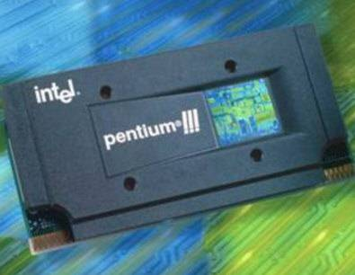
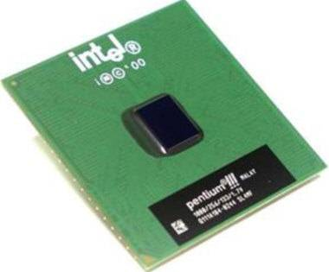
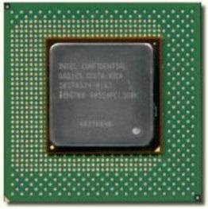
第一章 计算机基础
CPU | 奔腾III
年份 | 1999
工艺 | 250微米
主频 | 450/500/800/1 300MHz
位宽 | 32, 32位地址线
CPU | 奔腾4
年份 | 2000
工艺 | 65纳米
主频 | 3.8GHz
位宽 | 32，32地址线
Intel 历代经典CPU
长相

Slide 13
第一章 计算机基础
三、计算机的组成
（3）输入设备和输出设备
输入/输出设备又称为I/O设备。I/O设备通过总线连接到计算机系统中，每个I/O设备都有自己的唯一编号，这个编号称为I/O地址。CPU通过I/O地址来控制设备和数据交换。
输入设备：向计算机系统输入程序和数据的设备。如键盘、鼠标、光盘驱动器、磁盘驱动器等。
输出设备：将计算机的运算结果输出的设备。如显示器、打印机、磁盘驱动器等。
（4）总线
将计算机五大部件连接起来成为一个整体的线路。总线分为控制总线、数据总线和地址总线三类。

Slide 14
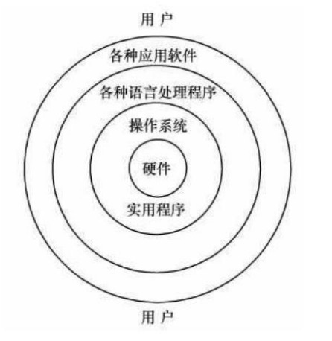
第一章 计算机基础
三、计算机的组成
2. 软件系统
软件系统是为了使硬件完成各种功能而编制的计算机程序的集合。软件系统根据功能分为系统软件和应用软件两大类。
为了使用和管理计算机软硬件资源的软件称为系统个软件。如操作系统，程序语言编译器等。
为了解决实际问题而设计出来的软件称为应用软件。如Office、AutoCAD、Photoshop等。

Slide 15
第一章 计算机基础
四、计算机性能指标
1. 机器字长
参与运算的数的基本二进制位数。是由加法器、通用寄存器的位数决定，字长也长，精度也高。
2. 总线宽度
数据总线宽度：一次能传送数据的二进制位数为数据总线宽度。有些CPU数据总线宽度等于内部通用寄存器的位宽。如Intel系列CPU。
地址总线宽度：地址总线宽度决定了CPU最大能访问的内存储器大小。

Slide 16
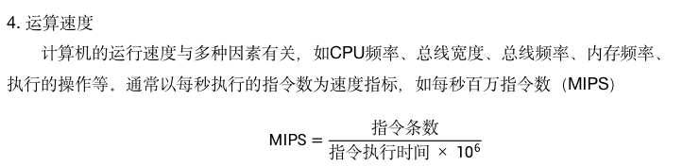
第一章 计算机基础
四、计算机性能指标
3. 存储器容量
一个存储器所能存储信息的总量。以字节（Byte）为单位进行信息存取。其他单位还有 KB、MB、GB、TB、PB。之间的转换关系为：
1 Btye = 8 bit | 1 GB = 1024 MB
1 KB = 1024 B | 1 TB = 1024 GB
1 MB = 1024 KB | 1 PB = 1024 TB
4. 运算速度
计算机的运行速度与多种因素有关，如CPU频率、总线宽度、总线频率、内存频率、执行的操作等。通常以每秒执行的指令数为速度指标，如每秒百万指令数（MIPS）
$$MIPS=\frac{指令条数}{指令执行时间×{10}^{6}}$$

Slide 17
第一章 计算机基础
五、数制与数
1. 数制
数制三要素：基数，数码，权值。
基数：数码的个数
数码：数字符号
权值：一组数字中，某一个数码所处数字中的位置，取值范围[n, -m] n,m∈整数。以小数点为中心，位置越靠左，权值越大，越靠右越小。小数点左边第一位数权值为0，右边第一个数权值为-1。

Slide 18

第一章 计算机基础
五、数制与数
1. 数制
十进制Decimal
基数：10
数码：0，1，2，3，4，5，6，7，8，9
一个十进制数n可表示为：
$$n=a_{n+1}×{10}^{n+1}+a_{n}×{10}^{n} + ... + a_{1}×{10}^{1}+a_{0}×{10}^{0}+a_{−1}×{10}^{−1}+a_{−2}×{10}^{−2}+...+a_{−m}×{10}^{−m}$$
即：
$$n=\sum_{i=−m}^{n−1}{a_{i}×{10}^{i}}$$

Slide 19
第一章 计算机基础
五、数制与数
1. 数制
二进制Binary
基数：2
数码：0，1
八进制Octal
基数：8
数码：0，1，2，3，4，5，6，7
十六进制Hex
基数：16
数码：0，1，2，3，4，5，6，7，8，9，A，B，C，D，E，F

Slide 20
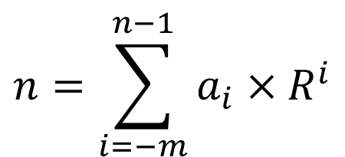
第一章 计算机基础
五、数制与数
2. 数制之间转换
十进制 → 其他进制
除权取余
任意进制→十进制
$$n=a_{n+1}×R^{n+1}+a_{n}×R^{n} + ... + a_{1}×R^{1}+a_{0}×R^{0}+a_{−1}×R^{−1}+a_{−2}×R^{−2}+...+a_{−m}×R^{−m}$$
即：
$$n=\sum_{i=−m}^{n−1}{a_{i}×R^{i}}$$

Slide 21
第一章 计算机基础
五、数制与数
3. 整数
数分为有符号数和无符号数，用全部数值位来表示数的大小称为无符号数；用最高位表示正负符号，其余数值位表示数的大小称为有符号数，并规定符号位0正，1负数。
一个现实世界中的数值在机器中的二进制表现方式称为机器数，而现实世界中的数值称为真值。

Slide 22
五、数制与数
3. 整数
十进制 | 5 | -5
真值 | +5 | -5
二进制 | 101 | -101
原码 | 0000 0101 | 1000 0101
反码 | 0000 0101 | 1111 1010
补码 | 0000 0101 | 1111 1011
（1）整数的表现方式
对于有符号数，机器数又分为原码、反码、补码三种。
原码
最高位为符号位，其余位为数值的绝对值。
反码
正数反码与原码相同；负数反码，符号位不变，其余位按位取反。
补码
正数补码与原码相同；负数补码，是其反码加1。

Slide 23
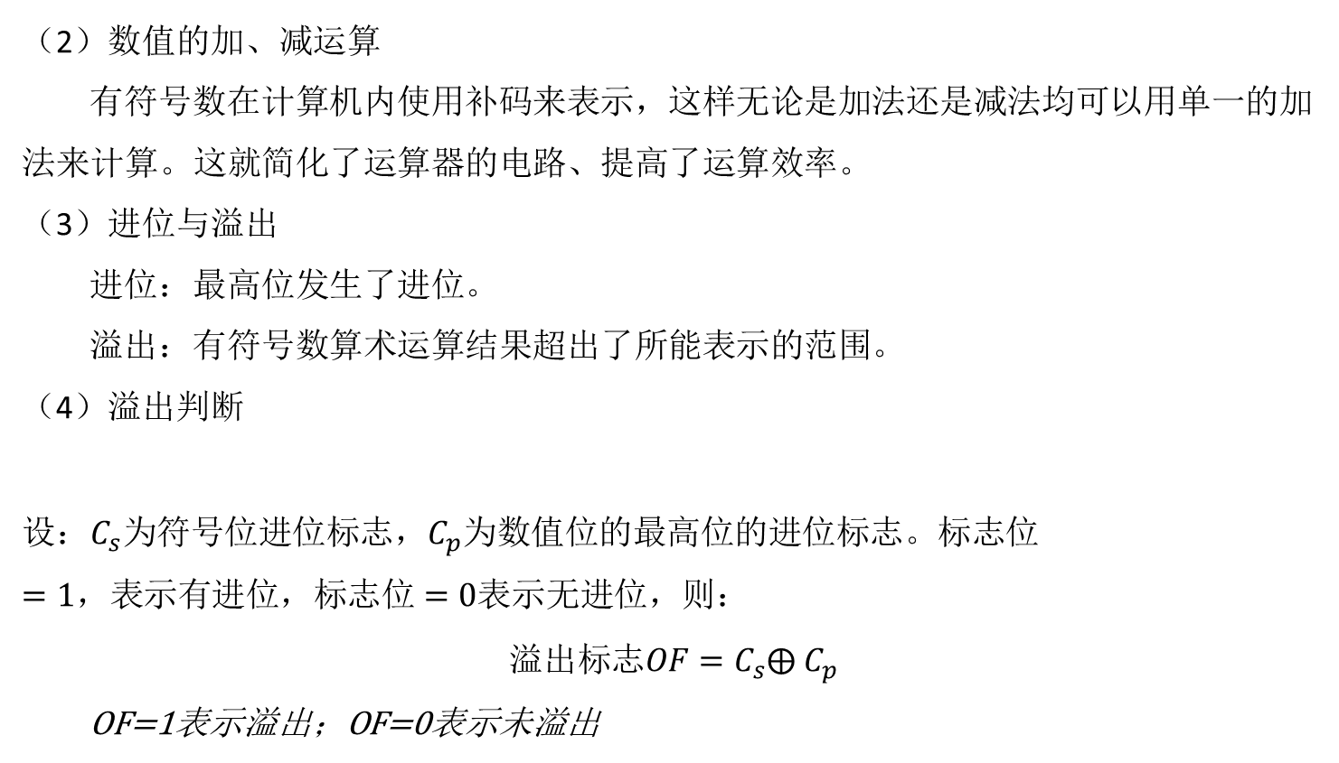
第一章 计算机基础
五、数制与数
3. 整数
（2）数值的加、减运算
有符号数在计算机内使用补码来表示，这样无论是加法还是减法均可以用单一的加法来计算。这就简化了运算器的电路、提高了运算效率。
（3）进位与溢出
进位：最高位发生了进位。
溢出：有符号数算术运算结果超出了所能表示的范围。
（4）溢出判断
$$设：C_{s}为符号位进位标志，C_{p}为数值位的最高位的进位标志。标志位=1，表示有进位，标志位=0表示无进位，则：$$
$$溢出标志OF=C_{s}⨁ C_{p}$$
OF=1表示溢出；OF=0表示未溢出
符号位 | 数值位

Slide 24
第一章 计算机基础
五、数制与数
4. 实数
实数有两种表示方法，即定点数和浮点数。定点数小数点位置固定不变，通常有纯小数形式和纯整数两种形式。浮点数小数点位置不固定。
在计算机内部，浮点数广泛使用IEEE 754格式存储和计算。
（1）浮点数的分类
共分为四类：单精度、双精度、扩展单精度、扩展双精度。其中单精度和双精度最为常用，扩展单精度失传。

Slide 25
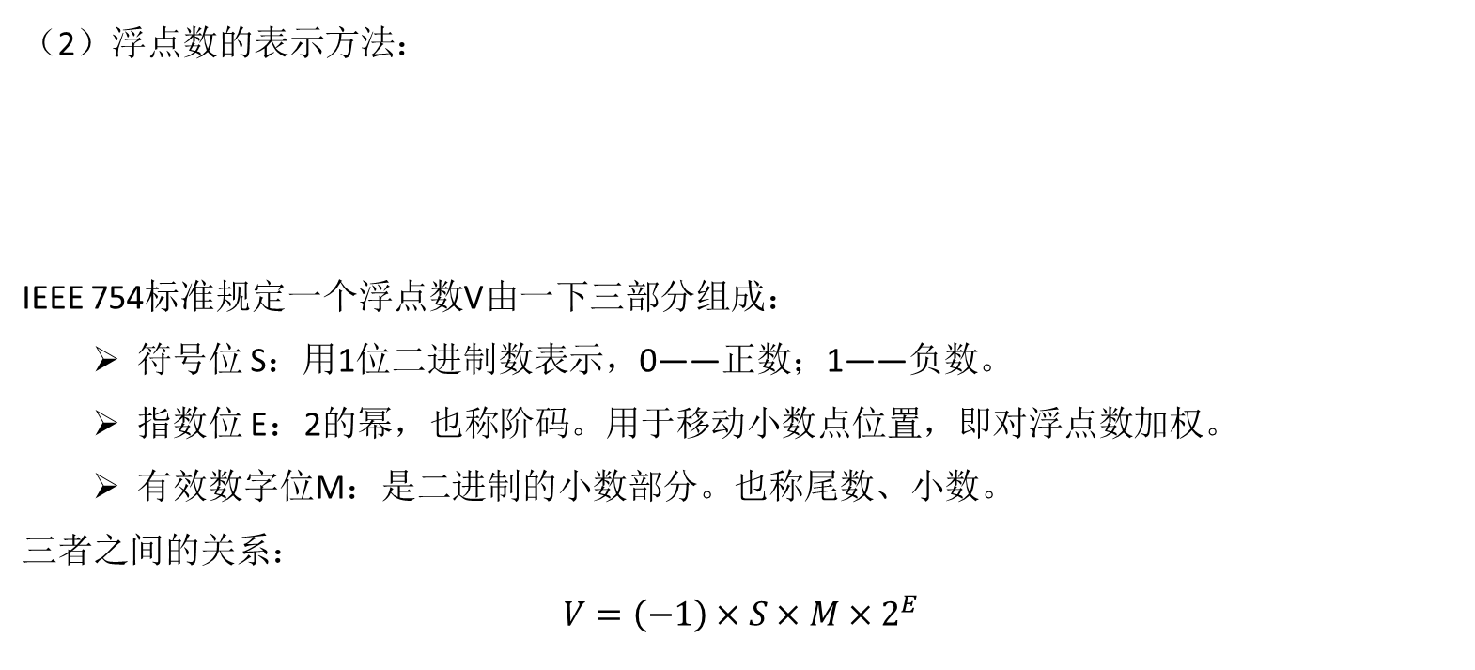
第一章 计算机基础
五、数制与数
（2）浮点数的表示方法：
IEEE 754标准规定一个浮点数V由一下三部分组成：
符号位 S：用1位二进制数表示，0——正数；1——负数。
指数位 E：2的幂，也称阶码。用于移动小数点位置，即对浮点数加权。
有效数字位M：是二进制的小数部分。也称尾数、小数。
三者之间的关系：
$$V=\left(−1\right)×S×M×2^{E}$$
S | E | M
一个字长浮点数组成部分

Slide 26
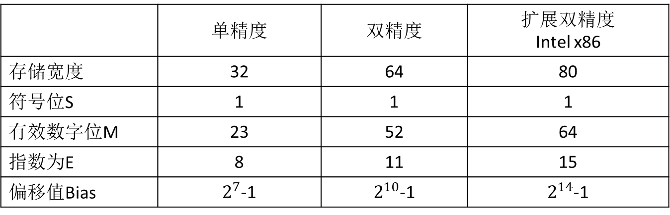
第一章 计算机基础
五、数制与数
（2）浮点数的表示方法：
对于不同精度的浮点数E和M的位数是不同的
S | E | M
一个字长浮点数组成部分
 | 单精度 | 双精度 | 扩展双精度 Intel x86
存储宽度 | 32 | 64 | 80
符号位S | 1 | 1 | 1
有效数字位M | 23 | 52 | 64
指数为E | 8 | 11 | 15
偏移值Bias | $2^{7}$-1 | $2^{10}$-1 | $2^{14}$-1

Slide 27
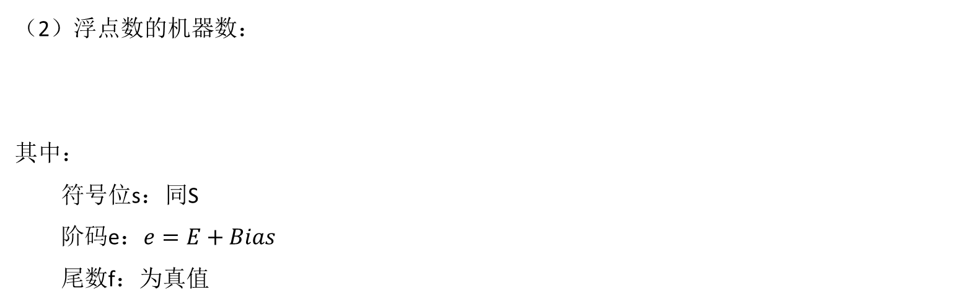
第一章 计算机基础
五、数制与数
（2）浮点数的机器数：
其中：
符号位s：同S
阶码e：$e=E+Bias$
尾数f：为真值
s | e | f

